Slide 1
§2-4 固溶体（solid solution，S.S.）
一、定义
溶质原子完全溶于固态溶剂中，并保持溶剂元素的晶格类型，这种合金相称之为固溶体。
固溶度（solid solubility）——一种组元在另一种组元中最大的溶解度
•
•
•
•
•
•
•
•
•
•
•
•
•
•
•
•
•
•
•
•
•
•
Cu
Zn
•
•
•
•
•
•
•
•
•
•
•
•
Zn在Cu中的最大固溶度可达30%－－黄铜(brass)
Cu在Zn中的固溶度则很小

Slide 2
基本特征：
(1). 保持了溶剂的点阵结构不变
(2). 有一定的成分范围
(3)具有明显的金属性
第三条指的是金属材料，事实上，非金属材料也可形成固溶体。

Slide 3
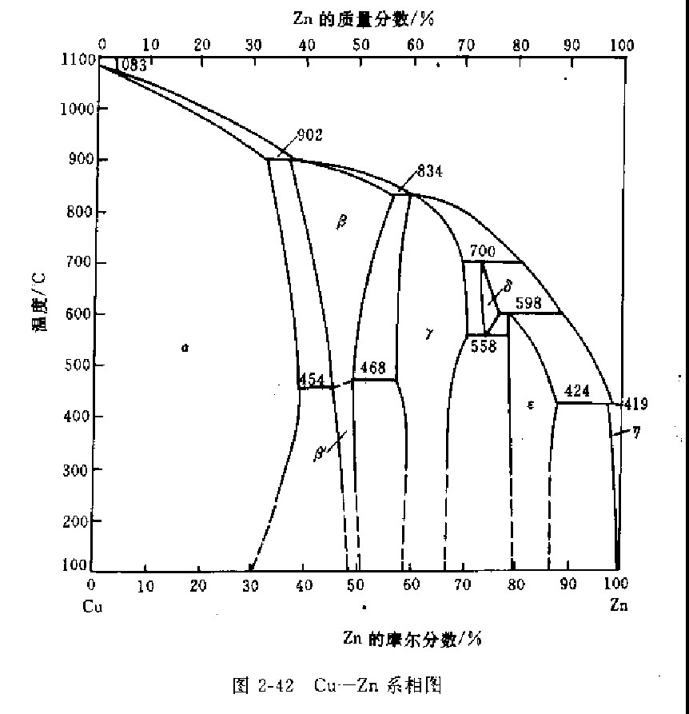
二、固溶体分类
1、根据固溶体在相图（phase diagram）中的位置
端部固溶体（primary/terminal S.S.）
α、η区域，位于相图顶端，包括纯组元。
通常讲的固溶体指端部固溶体。

Slide 4
中间固溶体/二次固溶体/中间相（secondary/intermediate S.S./intermediate phase）
β、γ、ε区域为中间固溶体
特点：有一定成分范围，但是不具有任一组元的结构。

Slide 5
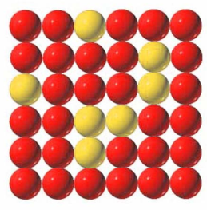
2、根据溶质原子的排列状态
置换式固溶体（substitutional S.S.）
一般金属元素之间形成的固溶体多为置换式固溶体。例如，Cu-Zn系中的α、 β固溶体都是置换式固溶体。
Notes:
溶质原子占据溶剂晶格某些结点位置而形成的固溶体叫置换固溶体

Slide 6
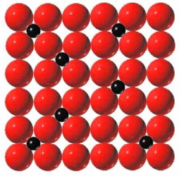
2、根据溶质原子的排列状态
间隙式固溶体（interstitial S.S.）
一些原子半径小于0.1nm的非金属元素如H、O、 C、 N、 B等作为溶质原子时，通常处于溶剂晶格的某些间隙位置而形成间隙固溶体.
例如，F-C系的α固溶体是间隙固溶体。

Slide 7
T
L
3、根据固溶度
L+S
S.S.
Cu
Ni
有限固溶体（S.S. with a restricted solid solubility） 端部固溶体，如Cu－Zn、Fe－C
无限/连续固溶体（ S.S. with unrestricted solid solubility/ continuous S.S.），如Cu－Ni；Cr－Mo、Mo－W； Ti－Zr等
形成连续固溶体的必要条件：溶质和溶剂的晶体结构必须相同，周期表中的同族元素往往形成连续固溶体

Slide 8
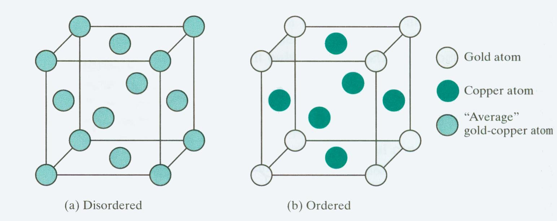
4、根据原子排列的周期性
无序固溶体（disordered S.S.）－－溶质原子可以在溶剂中的任何可能的位置。例如铁素体中碳原子可以位于任何一个八面体间隙中，是无序固溶体。

Slide 9
4、根据原子排列的周期性
有序固溶体特征（ ordered S.S.）－－
（1）异类原子相互吸引，同类原子尽可能远离
（2）溶质和溶剂原子占据各自的Bravis点阵（分点阵），固溶体是由各组元的分点阵组成的超点阵或超结构（super-lattice or -structure）。
（3）在一定温度Tc下，有序固溶体会转变为无序固溶体。只有在特定的组成和温度下，才能形成有序固溶体

Slide 10
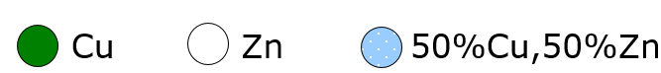
β ′-CuZn (B2)

Slide 11
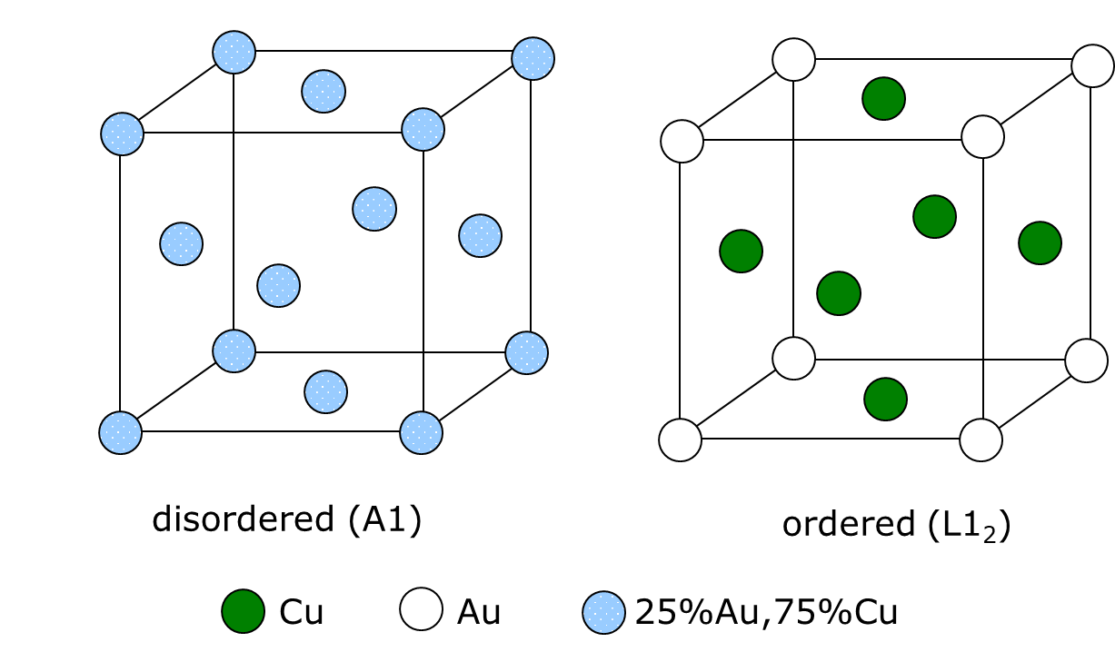
Cu_{0.75}Au_{0.25}

Slide 12
Fe₃Al
1＋6×1/2＋12×1/4＋4＋8×1/8＝12
∴ Fe₁₂Al₄＝4Fe₃Al

Slide 13
固溶体分类小结
根据固溶体在相图中的位置
端部固溶体
中间固溶体
根据溶质原子的排列状态
间隙固溶体
置换固溶体
有限固溶体
无限固溶体
根据固溶度
根据原子排列的周期性
有序固溶体
无序固溶体

Slide 14
讨论1：
如何通过实验确定，一个固溶体是置换固溶体还是间隙固溶体？
XRD或电子衍射
点阵类型和点阵常数
晶胞内原子数N
晶胞体积 V
平均原子量
及阿弗加德罗常数N_{A}
通过实验实测出实际密度 ρ
若ρ_{th} < ρ，则是间隙式固溶体
若ρ_{th} ＝ ρ，则是置换式固溶体
若ρ_{th} > ρ，则是缺位式固溶体

Slide 15
讨论2：
图2－43（p98）中列出了几种有序合金，请同学们指出其分点阵（原则：各分点阵必须是同类型的）
•
•
•
•
•
•
•
•
•
•
•
Au
Cu
•
•
•
•
•
Cu₃Au合金

Slide 16
三、Hume-Rothery规则
固溶度：固溶体中溶质的最大含量;溶质在溶剂中的极限溶解度。
间隙固溶体的固溶度（非金属溶质的极限溶解度）都是很有限的，而置换式固溶体的固溶度随合金体系的不同有很大差别，从几个ppm到100%。
Hume-Rothery规则：预测初级置换式固溶体固溶度的一系列经验规则
用途：预估置换式初级固溶体的固溶度，预测合金的性能和热处理行为。

Slide 17
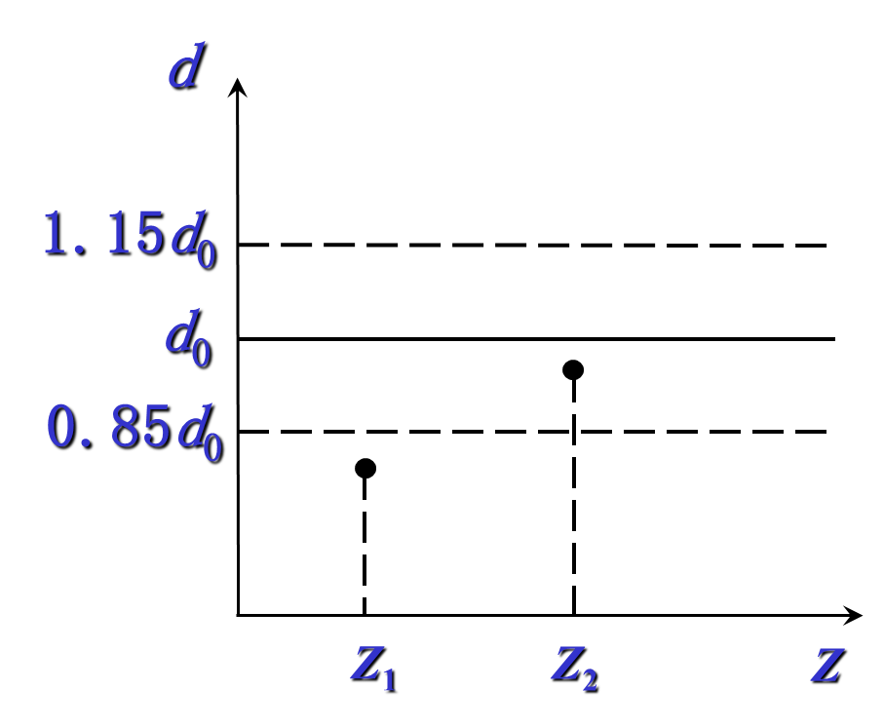
(1). 尺寸差规则（15%规则）：
如果 Δd/d > 15%，则固溶度极为有限:
d－Goldschmid 原子直径

Slide 18
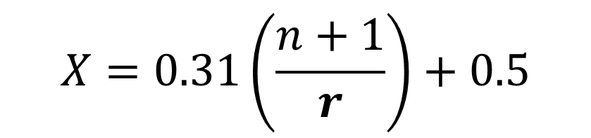
(2). 负电价效应：
如果 Δx 相差太大（ Δx > 0.4），则固溶度极小
Δx 相差大时易形成化合物。
电负性一般采用Gordy形式，即：
$$X=0.31\left(\frac{n+1}{r}\right)+0.5$$
其中r是单键共价半径；n是价电子数。

Slide 19
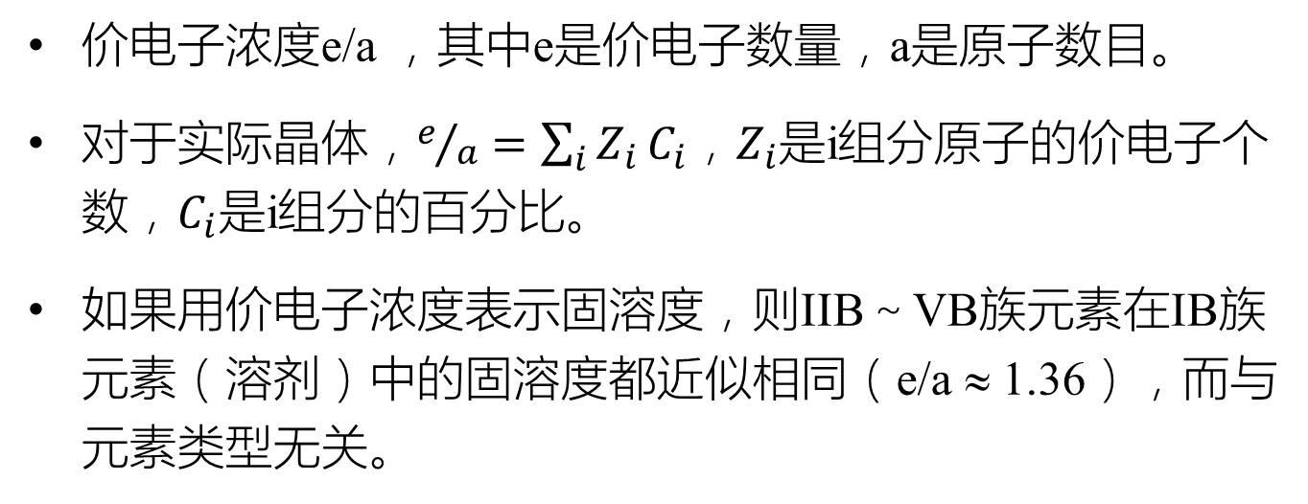
(3). 价电子规则：
价电子浓度e/a ，其中e是价电子数量，a是原子数目。
对于实际晶体，$e/a=\sum_{i}{Z_{i}}C_{i}$，$Z_{i}$是i组分原子的价电子个数，$C_{i}$是i组分的百分比。
如果用价电子浓度表示固溶度，则IIB～VB族元素在IB族元素（溶剂）中的固溶度都近似相同（e/a ≈ 1.36），而与元素类型无关。

Slide 20
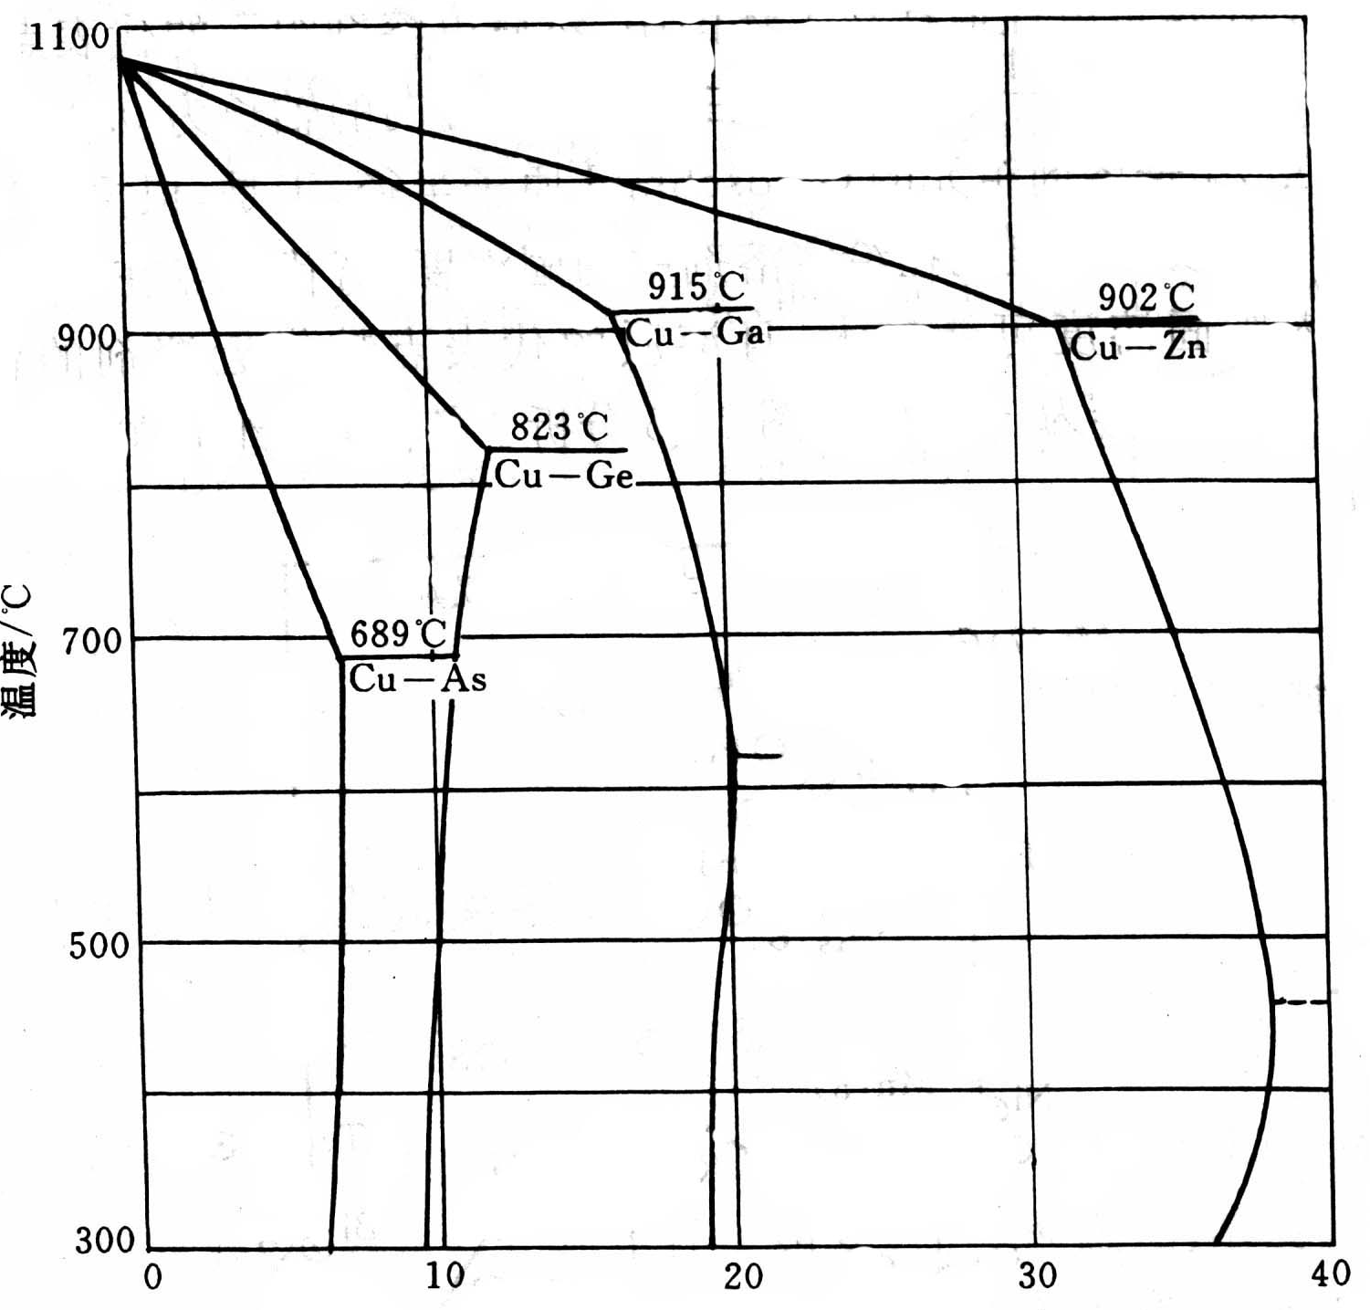
Cu为溶剂， Zn、Ga、Ge、As等为溶质， e/a ≈ 1.36
CuZn CuGa CuGe CuAs
e/a 1.38 1.40 1.36 1.28
IIB IIIB IVB VB
7%
12%
20%
38%

Slide 21
(4). 相对价效应：
两个给定的元素的相互固溶度与各自的原子价有关
高价元素在低价元素中的固溶度大于低价元素在高价元素中的固溶度。
※比如Zn在Cu中的固溶度远大于Cu在Zn中的固溶度

Slide 22
(5). 连续固溶体的必要条件：
只有相同的晶体结构的元素之间才能形成连续固溶体
如： Cu－Ni、Cr－Mo、Ti－Zr
如果组分晶体结构不同，则在一些位置会发生相变。

Slide 23
讨论：
H－R规则只是针对初级置换式固溶体，很有名，但很粗糙。
H－R规则的主要内容是(1)、(2)、(3)条
定性的、否定的规则
H－R规则的应用－－Darken-Gurry图

Slide 24
X
X₀+0.4
电负性
X₀
X₀－0.4
0.85R₀
R₀
1.15R₀
R
Goldschmid 原子半径
Darken-Gurry graphic

Slide 25
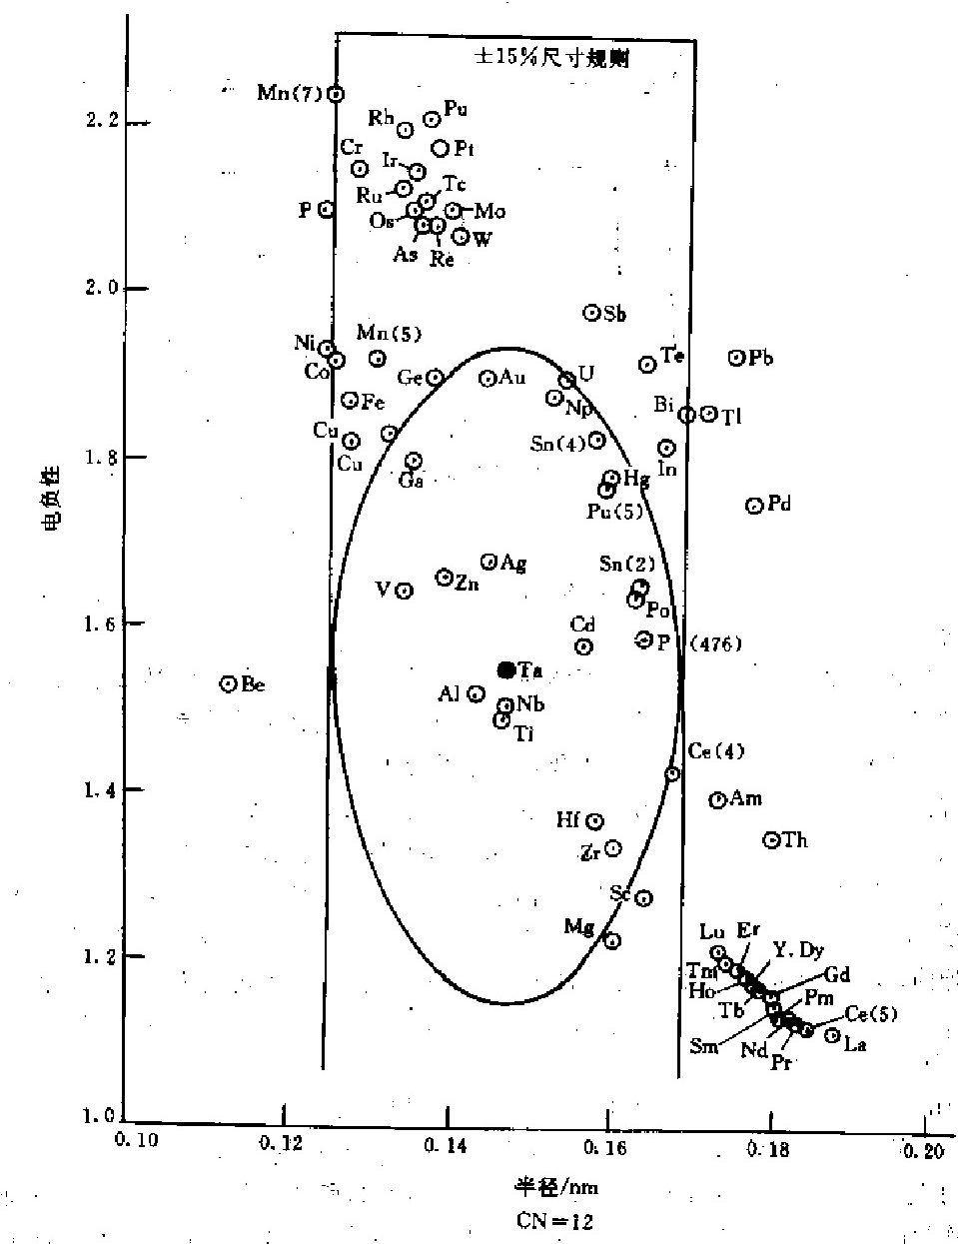
在椭圆内，固溶度可能很大，但不一定会形成S.S
在椭圆外，固溶度必然很小。（主要应用是在椭圆外）
Darken-Gurry图

Slide 26
四、固溶体的性能和成分的关系
1、点阵常数与成分的关系－－Vegard定律
两种同结构（晶型）的组元形成连续固溶体时，
固溶体的点阵常数与成分成线性关系－－Vegard定律
正偏差
正偏差
点阵
常数
负偏差
原因：影响合金相结构的因素有多个，除了尺寸因素外，还有价电子浓度、电负性等
Vegard定律
负偏差
A
B
B

Slide 27
温度
如何判断是正偏差还是负偏差？
L
(1) 宏观上：相图
固溶体的液相线是凹的，则一般是正偏差；
固溶体的液相线是凸的，则一般是负偏差；
固溶体的液相线近似是直线，则近似符合Vegard定律。
S
A
B
(2) 微观上：原子间作用力
异类原子间的引力小于同类原子间的引力，则为正偏差；
异类原子间的引力大于同类原子间的引力，则为负偏差；
异类原子间的引力等于同类原子间的引力，则符合Vegard 定律。

Slide 28
2、力学性能（mechanical properties）与成分关系
固溶强化（solid solution strengthening/hardening）：相对于纯组元，强度、硬度提高，塑形变低。
影响因素：
(1) 间隙式溶质原子的强化效果 > 置换式
(2) Δd越大，或固溶度越小，则固溶强化越明显

Slide 29
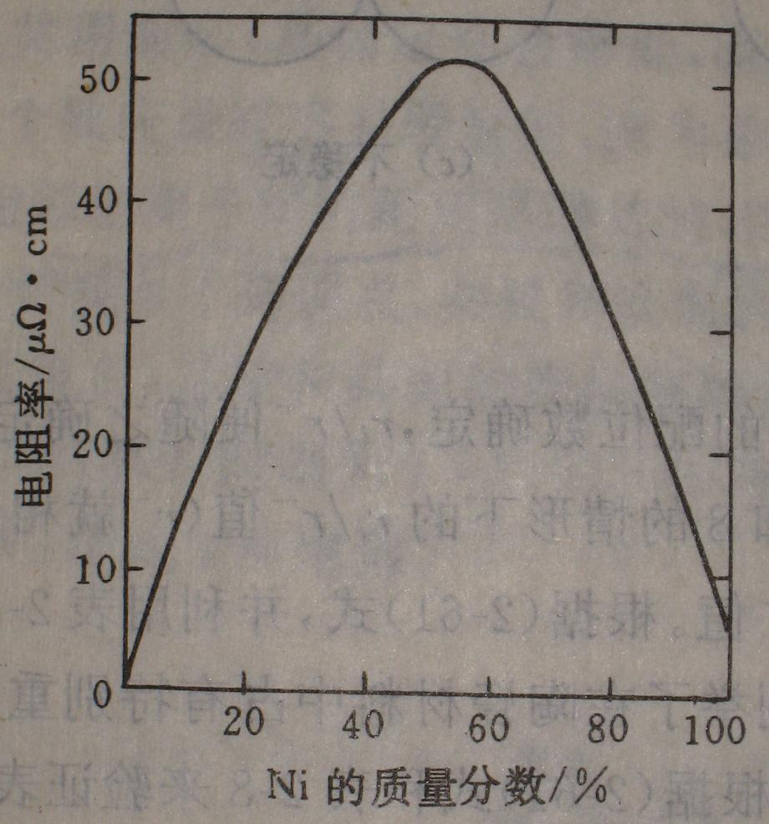


3、物理性能（physical properties）与成分关系
密度（density）、电阻率（resistivity）……
以对电阻率的影响为例：
溶质原子的溶入，破坏了纯溶剂的周期性势场，在溶质附近的电子波受到强烈散射，使电阻率增加。
无序状态下电阻率大，有序状态下电阻率小。

Slide 30
四、固溶体的应用
Solid Solution Hardening Alloy
——18K gold, 24K gold
Thermal proerties
Magnetic Materials
Compound Semi-conductors
Transparent Conductive Film (ITO)

Slide 31
作业：
2－16
2－17
2－18

Slide 32
常见的几种铜的形式：
1、紫铜（pure copper)：纯铜
2、黄铜（brass）：以锌为主要合金元素的铜基合金，Zn-Cu合金
3、白铜（white copper）：以镍为主要合金元素的铜基合金，Ni-Cu合金
4、青铜（bronze）：除黄铜和白铜外，以铜为基体的合金。常用的合金元素有：Sn、Al、Be、Si、Mn、Cr、Cd、Zr、Ag、Ti、Mg等

Slide 33
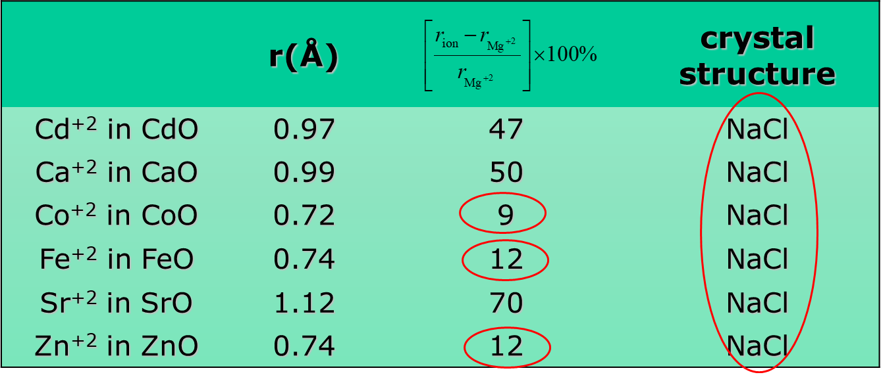
讨论3：
根据尺寸差规则，下表中那种氧化物，有可能与MgO形成无限固溶体？
FeO、CoO 和 ZnO 具有合适的原子半径和与MgO相同的晶体结构，因而有可能与MgO无限固溶。

